Slide 1
4. 기능 요구사항
1) 사용자 인증 기능
다음 기능을 구현해야 합니다.
● 회원가입
● 로그인
● 로그아웃
● 프로필 이미지 업로드
추가적으로 다음 사항을 고려합니다.(선택구현)
● 비밀번호 암호화
● 로그인 상태 유지
● 인증이 필요한 기능 접근 제한
2) 핵심 데이터 CRUD 구현
프로젝트 주제와 관련된 핵심 데이터를 대상으로 CRUD 기능을 구현해야 합니다.
반드시 포함할 기능[ 생성(Create), 조회(Read), 수정(Update), 삭제(Delete) ]
예시)
● 게시글 관리
● 일정 관리
● 리뷰 관리
● 상품 관리
● 모임 관리
● 게시글 이미지 업로드
3) 데이터베이스 연동
데이터베이스를 사용하여 데이터를 영구 저장해야 합니다.
4) 사용자 권한 처리
사용자별 데이터 접근 권한을 구현해야 합니다.
예시
● 본인이 작성한 데이터만 수정 가능
● 본인이 작성한 데이터만 삭제 가능
5) 검색 기능
최소 1개 이상의 검색 기능을 구현해야 합니다.
예시
● 제목 검색
● 이름 검색
● 키워드 검색
● 카테고리 검색
6) 외부 OPEN API 연동
외부 OPEN API를 최소 1개 이상 활용해야 합니다.
예시
● 날씨 OPEN API
● 영화 정보 OPEN API
● 도서 검색 OPEN API
● 환율 OPEN API
● 뉴스 OPEN API
● 공공데이터 OPEN API
단순 호출이 아닌 서비스 기능과 연계되도록 해 봅시다.
7) 카카오 지도 API 활용
카카오 지도 API를 활용한 위치 기반 기능을 최소 1개 이상 구현해야 합니다.
예시
● 장소 검색
● 지도 표시
● 마커 표시
● 현재 위치 표시
● 주소 검색
● 좌표 저장
● DB에 저장된 위치 표시
8) 입력값 검증 (유효성 검사)
프론트엔드 또는 백엔드 에서 입력값 검증을 수행해야 합니다. (정규표현식)
예시
● 필수 입력값 검증
● 이메일 형식 검증
● 최소 글자 수 검증
9). 반응형 웹 구현
PC와 모바일 환경에서 모두 사용할 수 있도록 반응형 UI를 적용해야 합니다.

Slide 2
5. 선택 구현 기능 (가산점)
다음 기능은 선택 사항이며 구현 시 가산점을 부여합니다.
사용자 편의 기능
● 다크 모드
● 알림 기능
커뮤니티 기능
● 댓글
● 대댓글
● 좋아요
● 북마크
인증 기능
● 소셜 로그인
● 비밀번호 찾기
관리자 기능
● 회원 관리
● 게시글 관리
● 신고 기능
기타
● 실시간 채팅
● WebSocket 활용

Slide 3
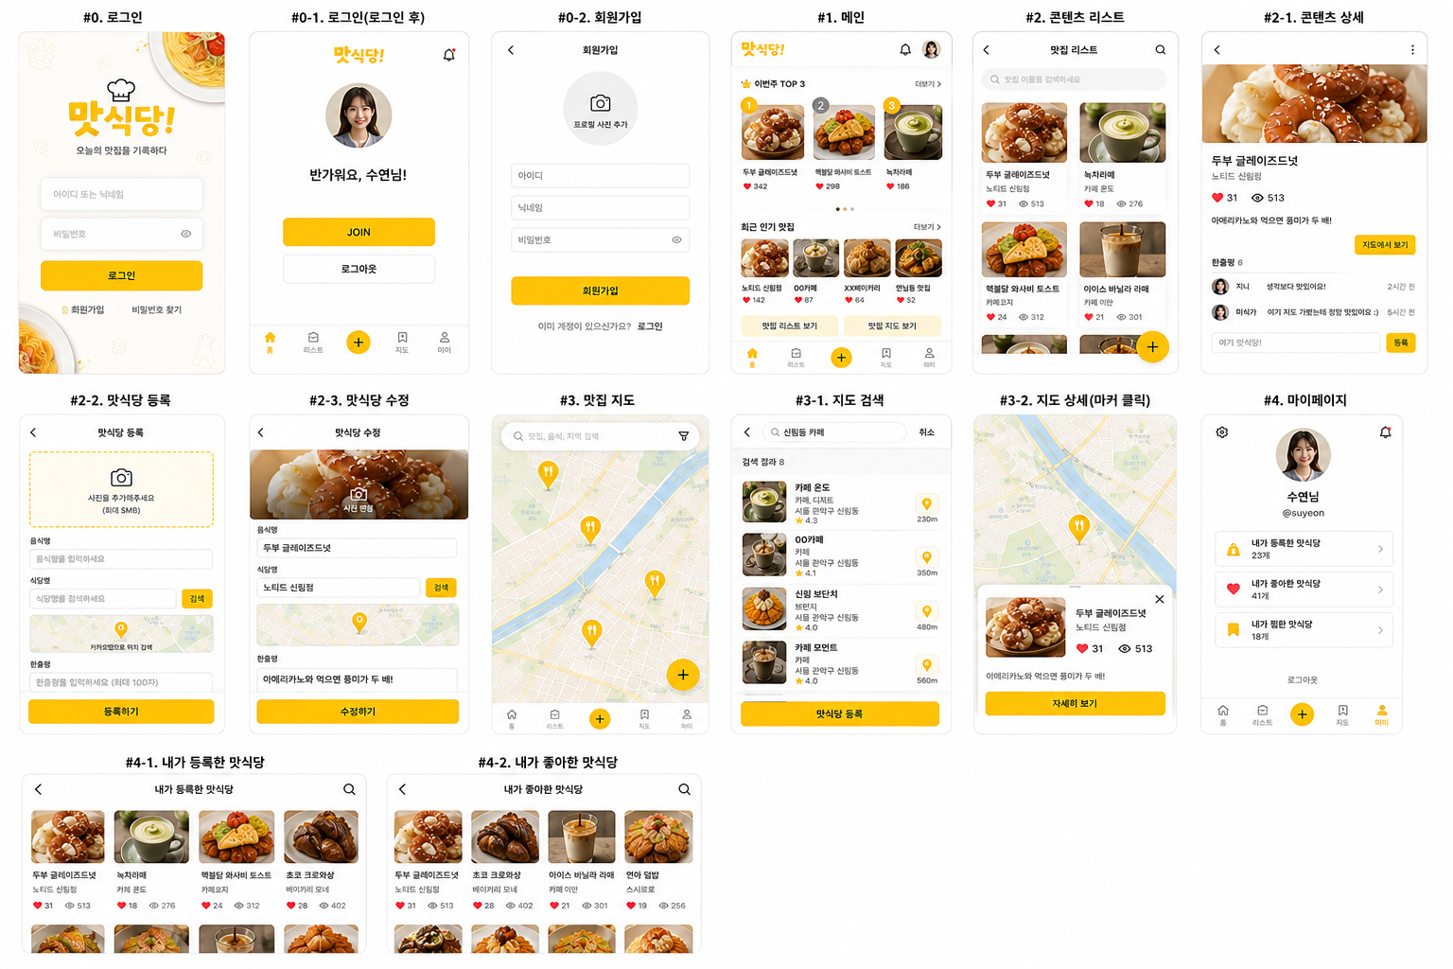
#0. 로그인 a
1) 사용자 인증 기능
다음 기능을 구현해야 합니다.
● 회원가입
● 로그인
● 로그아웃
● 프로필 이미지 업로드
슬로건 카피
앱/서비스 이름 + 로고 이미지
프로그램 이름이
“맛식당!”
같은 느낌이면 어떨까?
맛있당! 처럼..
Ai ref
Id/nickname
pw
로그인 시 서버에 있는 정보면
#1 화면으로 이동
/ 아닐 시 회원 정보가 없다 Alert
로그인
회원가입
회원가입 터치 시
회원가입 창 이동

Slide 4
#0-1. 로그인 b
1) 사용자 인증 기능
다음 기능을 구현해야 합니다.
● 회원가입
● 로그인
● 로그아웃
● 프로필 이미지 업로드
3) 데이터베이스 연동
데이터베이스를 사용하여
데이터를 영구 저장
슬로건 카피
앱/서비스 이름 + 로고 이미지
Profile
Ai ref
이전에 로그인했을 시
본인 프로필 사진 노출
반가워요, ID 님!
JOIN
JOIN 버튼 누를 시
#1 로 이동
로그아웃
로그아웃 시 #1 화면으로 이동

Slide 5
#0-2. 회원가입
1) 사용자 인증 기능
다음 기능을 구현해야 합니다.
● 회원가입
● 로그인
● 로그아웃
● 프로필 이미지 업로드
8) 입력값 검증 (유효성 검사)
프론트엔드 또는 백엔드 에서 입력값 검증을 수행해야 합니다. (정규표현식)
예시
● 필수 입력값 검증
● 이메일 형식 검증
● 최소 글자 수 검증
Profile
image
기본 프로필 터치 시 이미지 선택 가능
"C:\Users\Admin\mbca\Web\Ex\HtmlCssBoardCSR_JS\profile.html"
Ai ref
Id/nickname
Id/pw 지정 및 데이터 서버 저장
pw
회원가입
누르면 회원가입 확인 및
#0 화면으로 이동

Slide 6

#1. main
2) 핵심 데이터 CRUD 구현
● 생성
● 조회
● 수정
● 삭제
앱/서비스 제목
Profile
클릭 시 #4 이동
본인 포스팅
/ 내가 찜한 포스팅
/ 프로필 및 개인정보
역대 TOP3
TOP. 1
회전? Or 교차하며
Top3 보여주기
(좋아요에 따라 이미지가 바뀌도록)
Ai ref
확장된 화면 터치/클릭 시
해당 정보로 이동
게시판 미리보기
음식 이미지들 보여주기
클릭 시 게시판 화면
#2로 이동
list
map
지도 게시판 이동
클릭 시 맛집 지도로 이동
#3로 이동

Slide 7

#1. main
2) 핵심 데이터 CRUD 구현
● 생성
● 조회
● 수정
● 삭제
6) 외부 OPEN API 연동
● 날씨 OPEN API
● 영화 정보 OPEN API
● 도서 검색 OPEN API
● 환율 OPEN API
● 뉴스 OPEN API
● 공공데이터 OPEN API
앱/서비스 제목
Profile
list
map
Ai ref
날씨가 흐려요!
이런 날엔 김치찌개 어때요?
17˚c
김치찌개 맛식당 보러가기
날씨 api 활용하여
현재 날씨 출력 및
음식 추천

Slide 8



#2. contents list
2) 핵심 데이터 CRUD 구현
● 생성
● 조회
● 수정
● 삭제
5) 검색 기능
최소 1개 이상의
검색 기능을 구현해야 합니다.
● 제목 검색
● 이름 검색
● 키워드 검색
● 카테고리 검색
현재 게시판
안내 및 이름
클릭 시 #1 이동
검색창 기능
이름에 따른 #2-1 이동
맛식당 등록
클릭 시 #2-2 이동
두부 글레이즈드넛
클릭 시 #2-1 이동
좌측 음식 이미지 미리보기
Like / view 플래티콘 활용
노티드 신림점
Ai ref
Like : 00 View : 00
녹차라떼
00카페
Like : 00 View : 00
핵불닭 와사비 토스트
XX베이커리
게시글 수에 따라 화면
Height 가 늘어난다
Like : 00 View : 00

Slide 9


#2-1. content
2) 핵심 데이터 CRUD 구현
● 생성
● 조회
● 수정
● 삭제
클릭 시 #2 이동
31
좋아요 버튼 누르면 숫자가 올라간다
지도 표시 버튼 누르면 해당 가게의
위치가 나오는 지도로 이동할 수 있다
"C:\Users\Admin\mbca\Web\Ex\Day13\07_kakaomap.html"
Ai ref
클릭 시 본인이 작성한 포스트라면
#2-3 이동
다른 회원이라면 alert
두부 글레이즈드넛
노티드 신림점
아메리카노와 먹으면
풍미가 두 배
“여기 저도 가봤는데!”
“생각보다 맛있음"
음식에 대한
한 줄 평을 남길 수 있다
(적힌 글에 따라 페이지의 height 증가)
(Placehorder 로
“여기 맛식당!” 이라고 적혀 있을까)
˚
˚
한줄평 입력

Slide 10
#2-2. upload
2) 핵심 데이터 CRUD 구현
● 생성
● 조회
● 수정
● 삭제
클릭 시 #2 이동
사진 업로드
클릭 시 사진 업로드.
업로드 전의 기존 사진은
블러처리된 채로 텍스트 올라오게
Ai ref
음식명
식당명
식당명 검색시 카카오맵 연동하여
좌표값 확인 및 지도 표시
한줄평
등록하기

Slide 11
#2-3. fix
2) 핵심 데이터 CRUD 구현
● 생성
● 조회
● 수정
● 삭제
4) 사용자 권한 처리
사용자별 데이터 접근 권한을 구현해야 합니다.
● 본인이 작성한 데이터만 수정 가능
● 본인이 작성한 데이터만 삭제 가능
클릭 시 #2 이동
사진 업로드
Ai ref
음식명
기존에 작성되어 있던 내용
그대로 출력되도록
식당명
한줄평
수정하기
삭제하기

Slide 12
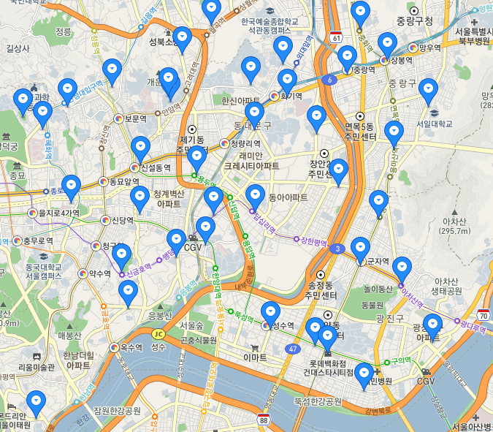
#3. map
7) 카카오 지도 API 활용
카카오 지도 API를 활용한 위치 기반 기능을 최소 1개 이상 구현해야 합니다.
예시
● 장소 검색
● 지도 표시
● 마커 표시
● 현재 위치 표시 (내비로 구현?)
● 주소 검색
● 좌표 저장
● DB에 저장된 위치 표시
맛집도
클릭 시 #1 이동
카카오지도 활용하여
등록된 맛집들 마커로 노출
마커 중 하나를 누를 시
#3-2로 이동 (혹은 변화)
"C:\Users\Admin\mbca\Web\Ex\Day13\07_kakaomap.html"
Ai ref
검색창 기능
검색 시 #3-1 이동
맛식당 등록
클릭 시 #2-2 이동

Slide 13
#3-1. map
7) 카카오 지도 API 활용
카카오 지도 API를 활용한 위치 기반 기능을 최소 1개 이상 구현해야 합니다.
예시
● 장소 검색
● 지도 표시
● 마커 표시
● 현재 위치 표시 (내비로 구현?)
● 주소 검색
● 좌표 저장
● DB에 저장된 위치 표시
맛집도
클릭 시 #1 이동
검색에 따라 유사 장소들 노출,
장소 확정하여 클릭 시 #3-2 이동
https://apis.map.kakao.com/web/sample/keywordList/
마커로 지정된 장소만
검색 가능할지 확인 필요
: 불가할 시 중간 구성 하나 더 필요/
검색된 장소로 마커를 더 추가할지 어떨지..
Ai ref
맛식당 등록

Slide 14
#3-2. map
7) 카카오 지도 API 활용
카카오 지도 API를 활용한 위치 기반 기능을 최소 1개 이상 구현해야 합니다.
예시
● 장소 검색
● 지도 표시
● 마커 표시
● 현재 위치 표시 (내비로 구현?)
● 주소 검색
● 좌표 저장
● DB에 저장된 위치 표시
맛집도
클릭 시 #1 이동
지도 확대 및 마커가 확장되며
#2-1 정보 간략히 소개
좋아요 / 조회수 확인
확장된 마커 클릭 시 #2-1 이동
https://apis.map.kakao.com/web/sample/markerWithCustomOverlay/
#2-1
Ai ref
14
513
맛식당 등록

Slide 15
#4. personal info
2) 핵심 데이터 CRUD 구현
● 생성
● 조회
● 수정
● 삭제
클릭 시 #2 이동
Profile
image
Ai ref
반가워요, ID 님!
내가 찾은 맛식당
내가 업로드한 맛식당 모아보기
#4-1 이동
내가 좋아한 맛식당
내가 좋아요 누른 맛식당 모아보기
#4-2 이동

Slide 16
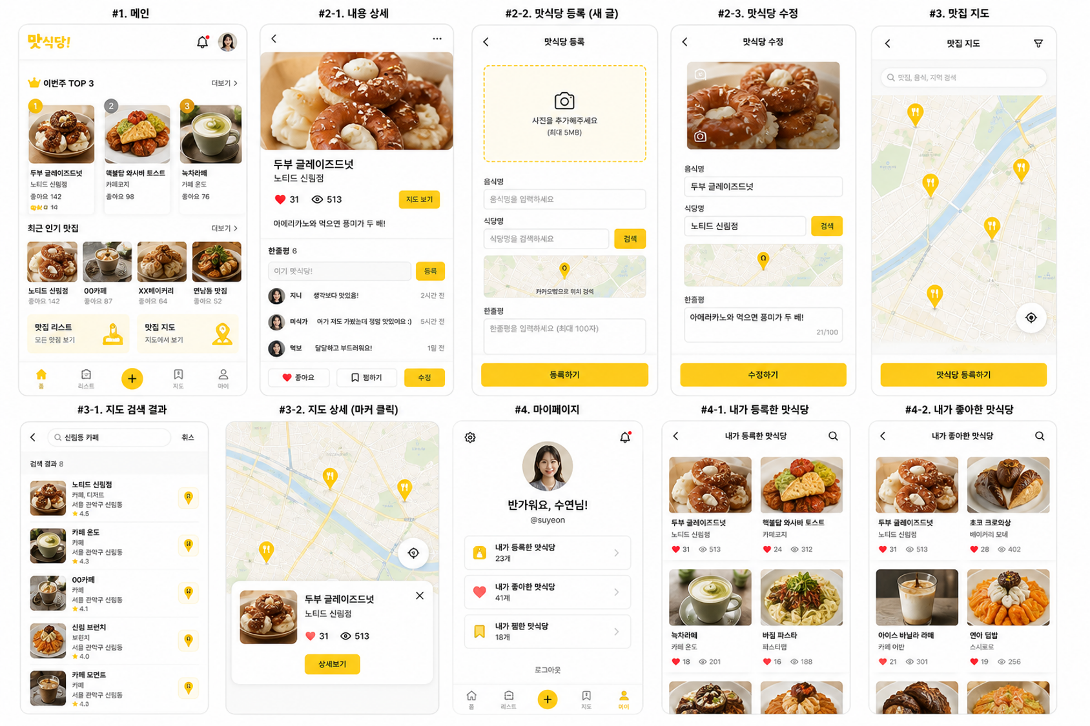
#4-1. uploaded contents list
2) 핵심 데이터 CRUD 구현
● 생성
● 조회
● 수정
● 삭제
현재 게시판
안내 및 이름
클릭 시 #1 이동
검색창 기능
#4-1에 있는 내용만
검색 가능
이름에 따른 #2-1 이동
두부 글레이즈드넛
클릭 시 #2-1 이동
좌측 음식 이미지 미리보기
Like / view 플래티콘 활용
노티드 신림점
Ai ref
Like : 00 View : 00
녹차라떼
00카페
Like : 00 View : 00
핵불닭 와사비 토스트
XX베이커리
게시글 수에 따라 화면
Height 가 늘어난다
Like : 00 View : 00

Slide 17
#4-2. favorite contents list
2) 핵심 데이터 CRUD 구현
● 생성
● 조회
● 수정
● 삭제
현재 게시판
안내 및 이름
클릭 시 #1 이동
검색창 기능
#4-2에 있는 내용만
검색 가능
이름에 따른 #2-1 이동
두부 글레이즈드넛
클릭 시 #2-1 이동
좌측 음식 이미지 미리보기
Like / view 플래티콘 활용
노티드 신림점
Ai ref
Like : 00 View : 00
녹차라떼
00카페
Like : 00 View : 00
핵불닭 와사비 토스트
XX베이커리
게시글 수에 따라 화면
Height 가 늘어난다
Like : 00 View : 00

